Slide 1
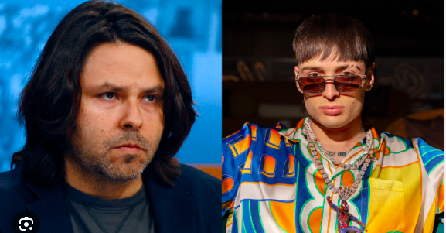
Retroalimentación: Columna de Alberto Mayol
“Peso Pluma en Viña: A veces hay que escuchar la voz del narco”
Escuela Naval Arturo Prat
Escritura, Oralidad y Argumentación
PC Miguel Núñez Valencia

Slide 2
1. ¿Cuál es la tesis principal del texto?
La invitación de Peso Pluma al Festival de Viña del Mar constituye una validación pública de la narcocultura por parte del Estado de Chile, lo cual es éticamente inaceptable y contradice los valores que las instituciones dicen defender.

Slide 3

2. Dos argumentos que respaldan la tesis
- Las letras exaltan el estilo de vida del narcotráfico, no lo describen de forma neutral.
- El Estado entrega una plataforma oficial a un discurso que debería combatir.

Slide 4

3. Evidencias que refuerzan los argumentos
- Cita letras como: “En la sangre traigo el 701…” (referencia al Chapo Guzmán).
- Usa la analogía con un artista que promoviera la pedofilia para mostrar la gravedad del caso.

Slide 5

4. ¿Estás de acuerdo o en desacuerdo? (Ejemplo de respuesta)
Estoy de acuerdo porque el Festival representa a Chile y no debería difundir mensajes que romantizan el crimen y la violencia.

Slide 6

TEXTO 2: En defensa de Peso Pluma: dando voz a las juventudes que reflejan la realidad del narco
1. ¿Cuál es la tesis principal del texto?
A) Peso Pluma es un artista polémico y debe ser censurado por sus letras.
B) Los corridos bélicos deben prohibirse porque glorifican la violencia.
C) El Estado debe limitar expresiones culturales como los corridos.
D) Las expresiones culturales como los corridos tumbados deben ser comprendidas en su contexto y no censuradas por el Estado.

Slide 7

TEXTO 2: En defensa de Peso Pluma: dando voz a las juventudes que reflejan la realidad del narco
1. ¿Cuál es la tesis principal del texto?
A) Peso Pluma es un artista polémico y debe ser censurado por sus letras.
B) Los corridos bélicos deben prohibirse porque glorifican la violencia.
C) El Estado debe limitar expresiones culturales como los corridos.
D) Las expresiones culturales como los corridos tumbados deben ser comprendidas en su contexto y no censuradas por el Estado.
Respuesta correcta: D

Slide 8
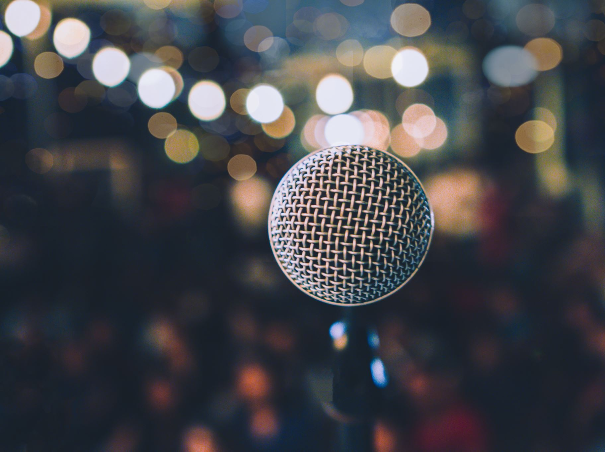
2. ¿Qué tipo de evidencia usa la autora para respaldar sus ideas?
A) Estadísticas oficiales del gobierno mexicano.
B) Opiniones de críticos musicales chilenos.
C) Citas de especialistas, referencias históricas y ejemplos de discriminación en la censura cultural.
D) Fragmentos de entrevistas con artistas de reguetón.

Slide 9
2. ¿Qué tipo de evidencia usa la autora para respaldar sus ideas?
A) Estadísticas oficiales del gobierno mexicano.
B) Opiniones de críticos musicales chilenos.
C) Citas de especialistas, referencias históricas y ejemplos de discriminación en la censura cultural.
D) Fragmentos de entrevistas con artistas de reguetón.
Respuesta correcta: C

Slide 10

3. ¿Cuál es el tono predominante del texto?
A) Informativo y neutral.
B) Irascible y satírico.
C) Apasionado y crítico.
D) Humorístico y relajado.

Slide 11

3. ¿Cuál es el tono predominante del texto?
A) Informativo y neutral.
B) Irascible y satírico.
C) Apasionado y crítico.
D) Humorístico y relajado.
Respuesta correcta: C

Slide 12

4. ¿Cuál de los siguientes conectores aparece en el texto y expresa una relación de oposición?
A) Porque
B) También
C) Pero
D) Además

Slide 13
4. ¿Cuál de los siguientes conectores aparece en el texto y expresa una relación de oposición?
A) Porque
B) También
C) Pero
D) Además
Respuesta correcta: C

Slide 14

5. ¿Cuál es una de las ideas principales del texto?
A) Peso Pluma no es un verdadero artista y debe ser reemplazado.
B) Los corridos son una moda peligrosa.
C) Los corridos reflejan las condiciones estructurales de violencia y marginación en México.
D) Los jóvenes consumen música sin pensar en sus consecuencias.

Slide 15

5. ¿Cuál es una de las ideas principales del texto?
A) Peso Pluma no es un verdadero artista y debe ser reemplazado.
B) Los corridos son una moda peligrosa.
C) Los corridos reflejan las condiciones estructurales de violencia y marginación en México.
D) Los jóvenes consumen música sin pensar en sus consecuencias.
Respuesta correcta: C

Slide 16

6. ¿Cómo define la autora a los corridos bélicos?
A) Como herramientas de propaganda criminal.
B) Como cantos de guerra, de resistencia y de identidad social.
C) Como expresiones estéticas ajenas a la realidad.
D) Como una tendencia pasajera del mercado musical.

Slide 17

6. ¿Cómo define la autora a los corridos bélicos?
A) Como herramientas de propaganda criminal.
B) Como cantos de guerra, de resistencia y de identidad social.
C) Como expresiones estéticas ajenas a la realidad.
D) Como una tendencia pasajera del mercado musical.
Respuesta correcta: B

Slide 18
7. ¿Qué crítica hace la autora sobre la censura cultural?
A) Que debe fortalecerse como forma de control social.
B) Que se aplica de forma equitativa en todos los géneros musicales.
C) Que es una medida justa para proteger a la juventud.
D) Que suele estar motivada por prejuicios de clase, raza y origen social.

Slide 19

7. ¿Qué crítica hace la autora sobre la censura cultural?
A) Que debe fortalecerse como forma de control social.
B) Que se aplica de forma equitativa en todos los géneros musicales.
C) Que es una medida justa para proteger a la juventud.
D) Que suele estar motivada por prejuicios de clase, raza y origen social.
Respuesta correcta: D

Slide 20

8. ¿Qué se afirma sobre la relación entre el Estado y el narco?
A) El Estado combate al narco con firmeza en todos los niveles.
B) El Estado es neutral en las expresiones culturales.
C) El Estado forma parte de las estructuras que sostienen al narco y simula combatirlo.
D) El Estado ha logrado separar la cultura del crimen organizado.

Slide 21

8. ¿Qué se afirma sobre la relación entre el Estado y el narco?
A) El Estado combate al narco con firmeza en todos los niveles.
B) El Estado es neutral en las expresiones culturales.
C) El Estado forma parte de las estructuras que sostienen al narco y simula combatirlo.
D) El Estado ha logrado separar la cultura del crimen organizado.
Respuesta correcta: C

Slide 22

9. ¿Cuál es una función que se le atribuye a los corridos según el texto?
A) Promover el uso de drogas.
B) Glorificar a criminales por entretenimiento.
C) Dar voz a juventudes marginadas y expresar sus anhelos.
D) Reemplazar la educación formal en zonas rurales.

Slide 23

9. ¿Cuál es una función que se le atribuye a los corridos según el texto?
A) Promover el uso de drogas.
B) Glorificar a criminales por entretenimiento.
C) Dar voz a juventudes marginadas y expresar sus anhelos.
D) Reemplazar la educación formal en zonas rurales.
Respuesta correcta: C

Slide 24

10. ¿Qué comparación hace la autora con otros géneros musicales?
A) Que los corridos son más violentos que el rock.
B) Que el rock y el trap también han sido censurados por ser contraculturales.
C) Que el pop ha sido siempre neutral.
D) Que el reguetón es peor que los corridos.

Slide 25

10. ¿Qué comparación hace la autora con otros géneros musicales?
A) Que los corridos son más violentos que el rock.
B) Que el rock y el trap también han sido censurados por ser contraculturales.
C) Que el pop ha sido siempre neutral.
D) Que el reguetón es peor que los corridos.
Respuesta correcta: B

